Slide 1
Digital Image Processing first proposal
光機電所
106327024
顏士閔

Slide 2
主題:夜間影像處理
動機:
手機感光元件與專業相機感光元件大小有所差距，導致夜間影像呈現效果不佳，有許多雜訊。
手機軟體提供抑制相機夜間雜訊的效果也與理想有所差距。
提出更好處理方式改善目前情況
目標：去除夜間影像中雜訊

Slide 3
參考文獻
[1]K. He, J. Sun, and X. Tang, “Single Image Haze Removal using Dark Channel Prior,” IEEE Conf. on Computer Vision and Pattern Recognition, pp. 1956-1963, Jun. 2009.
[2]X. Zhang, P. Shen, L. Luo, L. Zhang, and J. Song, “Enhancement and Noise Reduction of Very Low Light Level Images,” IEEE Intl. Conf. on Pattern Recognition, pp. 2034-2037, 2012.
[3]陳皓亞,”針對低光度影像之可適性增強與消除光暈之研究”,國立中山大學資訊工程學系 碩士論文

Slide 4
文獻大綱
在論文[3]中提到除霧演算法與夜間影像的關係為，根據Single Image Haze Removal Using Dark Channel Prior[1]論文中提出低光度影像的負片和白天的含霧影像非常相似。
隨機取得多張含 6 霧影像及低光度影像，並統計其亮度分布特性，結果也相當接近因此提出以基於 Dark Channel Prior 影像除霧演算法對低光度影像之負片影像進行除霧的方法，來達到低光度增強的效果。
缺點:容易產生光暈現象的瑕疵

Slide 5
文獻大綱
“Enhancement and Noise Reduction of Very Low Light Level Images,”[2]基於Single Image Haze Removal Using Dark Channel Prior[1]改良
影像的亮度資訊取代Dark Channel Prior中折射率估計
缺點:影像亮度稍提昇會發生過度增強

Slide 6
文獻大綱
論文[3]以”Enhancement and Noise Reduction of Very Low Light Level Images”[2]為基礎提出改良方法
低光度影像增 強、光暈、色彩偏移提出 相對應之校正方法

Slide 7
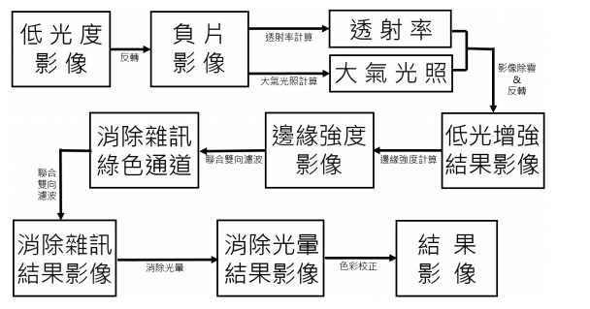
文獻大綱
論文[3]研究方法流程圖

